Slide 1
Aprendendo a lidar com a:
Amargura
Matheus Pereira

Slide 2

Uma definição pra amargura
A palavra bíblica pra amargura:
refere-se ao sabor amargo de certos alimentos e bebidas.
Significa "cortar" ou "perfurar", simbolizando uma ferida interna.
“Resultado de reagir de maneira inapropriada (não bíblica a uma ofensa”

Slide 3
—Hebreus 12.15
¹⁵ Cuidem para que ninguém fique afastado da graça de Deus, e que nenhuma raiz de amargura, brotando, cause perturbação, e, por meio dela, muitos sejam contaminados.
Notes:
Uma raiz cresce de algo plantado . . . de uma semente plantada no solo do coração =
Se é uma raíz ou você: tira ou você nutre. Se você não a tira: ELA CRESCERÁ.
A AMARGURA É O RESULTADO DE REAGIR DE MANEIRA INAPROPRIADA (NÃO BÍBLICA) A UMA OFENSA.
A amargura é a raiz, mas a semente lançada é a mágoa.
O problema duplo da amargura: te destrói e destrói os outros a sua volta.

Slide 4
01
Teste da Amargura
Sintomas da Amargura

Slide 5

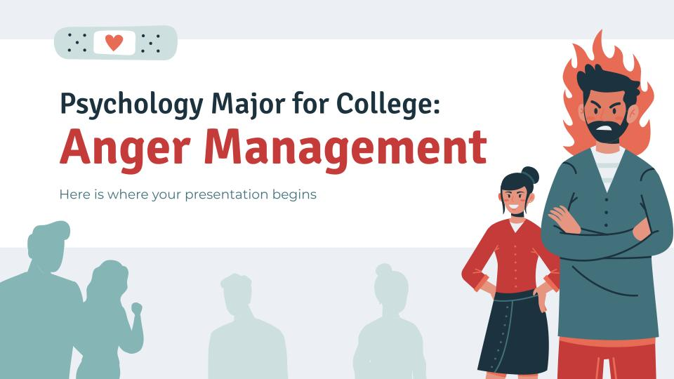
Tablet mockup
You can replace the image on the screen with your own work. Just right-click on it and select “Replace image”. It’s very easy!
Notes:
Conhecemos pessoas amarguradas
Não queremos ser elas
Pois sabemos do desprazer que é estar perto de uma pessoa amargurada.
Diante disso queremos analisar alguns sintomas daqueles que deixam a raíz da amargura brotar e produzir frutos.

Slide 6
Sintomas da Amargura (parte 1)
Dificuldade em resolver conflitos | Resolver conflitos com quem você não está disposto...
Atos de vingança | Vingar-se por humilhação, violência física e etc...
Afastamento / Silêncio | Tentativa de vingança. Uso de uma “arma”
Reações exageradas | A gota no balde cheio
Sarcasmo / ironia / menosprezo | Tentativa de “disfarçar” a amargura
Notes:
A. Dificuldade em resolver conflitos com a pessoa
Tentar resolver conflitos com quem você não está disposto/pronto a perdoar é como tentar acender uma fogueira com um cubo de gelo. A amargura não vai te deixar resolver conflitos
B. Atos de vingança (humilhação, sarcasmo, retaliação física, etc.)
Vingar-se por humilhação, sarcasmo, maledicência só mostram amargura. A vingança é sinal claro de amargura.
C. Afastando-se da pessoa; usando silêncio como arma
São armas de vingança.
D. Raiva, reações emocionais exageradas
Quando estamos amargurados, não vemos o erro/pecado do nosso próximo com um erro, mas vemos como MAIS UM ERRO, na minha GRANDE LISTA DE ERROS.
E. Sarcasmo, ironia, menosprezo, humilhação, desprezo, zombaria
Pensar em exemplos. Mostrar que é muito comum e é usado para disfarçar a amargura (porque pensamos em alguém amargo).

Slide 7
Sintomas da Amargura (parte 2)
Suspeita | Desconfiança / suspeita de qualquer deslize
Supervalorização | Supervalorizar o erro do próximo
Intolerância | “Eu não suporto...”
Orgulho | “Não sou como ele”
Problemas de autoridade | Mau uso de autoridade ou rebelião a autoridade
Notes:
H. Suspeita, desconfia, exagera qualquer “falha” do outro
Ao invés de lidar como apenas mais um erro, vemos como um erro crasso. Ex: ELA NÃO ME CUMPRIMENTOU.
I. Intolerância
Exemplos: falta de paciência exagerada.
M. Rebelião contra autoridade
N. Uso errado de autoridade (atitude ditatorial, tirania, dominação)

Slide 8
Sintomas da Amargura (parte 3)
Lembrança constante | O assunto sempre volta a tona
Lembrança detalhada | A lembrança muito detalhada (contendo verdades e mentiras)
Contaminação do próximo | Fofoca e maledicência
Notes:
Q. Lembrar detalhadamente a ofensa e não sua própria culpa
A amargura ressalta detalhes da história e muitas vezes acaba substituindo por aspectos ficciosos
R. Contaminar outras pessoas, falando mal do ofensor e querendo que outros fiquem de seu “lado”

Slide 9
?
Sou uma pessoa amargurada?
Sintomas da Amargura

Slide 10
02
Qual a cura pra amargura?

Slide 11
Perdão e
Amor

Slide 12
07
Verdades sobre o Perdão

Slide 13
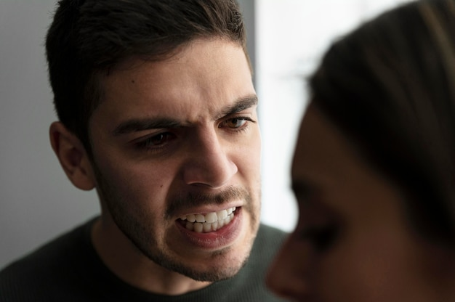
Lucas
17.3-10

Slide 14
1- O perdão e o pecado
“O perdão deve ser concedido só se o pecado tiver sido cometido contra você.”
Lc 17.3
Notes:
O perdão deve ser concedido só se o pecado tiver sido cometido contra você. Jesus disse, se o irmão pecar contra ti. Ele não disse: se ele não dar a você o que você quer, se ele te decepcionar, se ele te desapontar. Pode ser que seu irmão fez tudo isso no processo de pecar contra te, mas é somente pelo pecado que cometeu que precise perdão.

Slide 15
2- O perdão e o ofendido
“A parte ofendida, às vezes, tem que tomar a iniciativa do perdão.”
Lc 17.3
Notes:
A parte ofendida, às vezes tem que tomar iniciativa do perdão.
Jesus disse para ir e repreendê-lo.

Slide 16
3- O perdão e a confiança
“Perdoar não é a mesma coisa que recuperar a confiança instantaneamente”
1 Co 13.7
Notes:
Perdão não é o mesmo que confiança
O perdão deve ser imediato, mas a confiança pode levar tempo. Porém, a confiança pode e deve ser restaurada depois de merecida: 1 Co 13.7 (o amor tudo crê).

Slide 17
4- O perdão é uma promessa
“O perdão é uma promessa de não usar a ofensa contra a pessoa.” – (Hb 10.17)
Notes:
Também de nenhum modo me lembrarei dos seus pecados e das suas iniquidades, para sempre. (Hebreus 10.17)
Uma promessa de não usar a ofensa contra a pessoa nunca mais, de não “cultivar” a semente da dor, mas de arrancar a semente
Não lembrar, não é se esquecer, mas é a ideia de não os trazer a tona.

Slide 18
5- O perdão e a soberania de Deus
“O perdão não foca no pecado do ofensor, mas foca em como Deus pode usar aquela ofensa para Sua glória.”
Notes:
O perdão não foca no pecado do ofensor, mas foca em como Deus (em sua soberania) pode usar a ofensa para a sua Glória. Deus está mais interessado em nossa reação a ofensa do que propriamente a ofensa em si.

Slide 19
6- O perdão e a ação
“O perdão exige uma ação da vontade e não da emoção”
Lc 17.4
Notes:
Lc 17.4. Mesmo que seja a sétima vez: você deve perdoá-lo.
Se você esperar os seus sentimentos se alinharem e mudarem antes de perdoar, talvez você nunca perdoe aquela pessoa. A ideia que Jesus passa é de um perdão imediato.

Slide 20
7- O perdão e a exigência
“O perdão não é uma opção na vida do cristão”
Lc 17.10
Notes:
Os discípulos então pedem mais fé, mas Jesus responde que eles precisam de mais fidelidade. `Perdoar não é opcional, perdoar faz parte das descrições do crente. É uma obrigação.

Slide 21
Os dois caminhos do Perdão
Direito
Graça
“Ele precisa pagar”
“Alguém já pagou por ele”
Notes:
“Alguém precisa pagar o preço pelo pecado que foi cometido contra mim.” São sementes de ressentimento, amargura e ira. Desejo sutil de vingança. Não podendo retaliar com armas, o faço com olhares, atitudes e palavras.
Essas sementes crescerão e produzirão uma colheita múltipla, não apenas na sua vida, mas também naqueles que te cercam. Isso cria raízes e mina os relacionamentos.
O caminho da Graça
Tomo sobre mim a Graça que recebi e estendo ao outro.
Não por merecimento, mas porque Deus é gracioso e perdoa pecadoras como nós.
Nosso Deus tomou a iniciativa de se reconciliar conosco e ele nos chama, em seu nome, para iniciar a reconciliação em nossos relacionamentos.
Diante da Cruz, que expõe nossas grandes ofensas, não há justificativas para não perdoar, porque fomos grandemente perdoadas.
Deixe que a misericórdia de Deus sobre você estenda raízes de paz e não de amargura.

Slide 22
O alto padrão do perdão:
Colossenses 3.13
Notes:
“Suportem uns aos outros e perdoem as queixas que tiverem uns contra os outros. Perdoem como o Senhor os perdoou.”

Slide 23
—Romanos 5.8
“Mas Deus demonstra seu amor por nós: Cristo morreu em nosso favor quando ainda éramos pecadores.”
Notes:
Deus nos deu seu Filho Jesus, nos dando por meio da fé, por pura Graça, o direito de sermos aceitas, perdoadas de uma vez por todas. Não apenas por um de nossos pecados mas por todos eles.

Slide 24
—Salmos 103.12
¹² e como o Oriente está longe do Ocidente, assim ele afasta para longe de nós as nossas transgressões.
Notes:
Se você é uma filha de Deus, foi lavada pelo sangue de Jesus, experimentou Seu perdão, então você pode ofertar o mesmo perdão aos outros.
O perdão é uma promessa de nunca trazer tal pecado diante do ofensor outra vez – nem pra Deus, nem para ele, ou para outros. É uma promessa de “limpar a ficha” do ofensor.

Slide 25
—Isaías 43.25
“Sou eu, eu mesmo, aquele que apaga suas transgressões, por amor de mim, e que não se lembra mais de seus pecados.”
Notes:
Uma raiz cresce de algo plantado . . . de uma semente plantada no solo do coração =
Se é uma raíz ou você: tira ou você nutre. Se você não a tira: ELA CRESCERÁ.
A AMARGURA É O RESULTADO DE REAGIR DE MANEIRA INAPROPRIADA (NÃO BÍBLICA) A UMA OFENSA.
A amargura é a raiz, mas a semente lançada é a mágoa.
O problema duplo da amargura: te destrói e destrói os outros a sua volta.

Slide 26
O alto padrão do perdão:
“Perdoem como o Senhor os perdoou”
Colossenses 3.13
Notes:
“Suportem uns aos outros e perdoem as queixas que tiverem uns contra os outros. Perdoem como o Senhor os perdoou.”

Slide 27
Romanos
12.17-21
Notes:
Lidando com a amargura e liberando o perdão:
Paulo, em Rm 12. 17-21. “Não te deixes vencer do mal, mas vence o mal com o bem.” traz estratégias de guerra, enfatizando a importância da paz; adverte a não se vingar e oferece orientação sobre o que fazer contra a retaliação. Há duas ordens:
Primeiro, “Não te deixes vencer do mal” e segundo, “Vença o mal com o bem”. Abençoe o seu ofensor com bondade até que a bondade ultrapasse seu pecado e o leve ao arrependimento.
Você pode ter sido ferida por alguém que você jamais imaginou. Porém, nada que alguém lhe fez ou fará pode determinar o que você se tornará. Isso pode afetar sua vida, mas não pode determinar o resultado de sua vida.

Slide 28
?
Amargurado com Deus?
Quando amargura é contra Ele
Notes:
Deus não pecou e não peca.
Lidar mal com uma situação difícil que Ele lançou sobre elas.
Ficamos magoados com Deus quando algo nos leva a perda, mas podemos ver a reação de Jó (Jo 1.20-22). Ele ficou triste, se humilhou, mas não pecou. Nem se amargurou.
Jesus é o exemplo que nos ajuda a lidar com a tristeza e mesmo assim sermos abundantes em graça e amor e alegria.
Autocomiseração x Gratidão:

Slide 29
—Provérbio Indiano
“Escreva na areia da praia os erros e ofensas que fizeram contra ti, para que as águas do perdão se encarreguem de apagar essa ofensa. Porém, no que diz respeito aos acertos e boas dádivas, escreva em memoriais do coração para que você jamais se esqueça de tal presente”
Notes:
Uma raiz cresce de algo plantado . . . de uma semente plantada no solo do coração =
Se é uma raíz ou você: tira ou você nutre. Se você não a tira: ELA CRESCERÁ.
A AMARGURA É O RESULTADO DE REAGIR DE MANEIRA INAPROPRIADA (NÃO BÍBLICA) A UMA OFENSA.
A amargura é a raiz, mas a semente lançada é a mágoa.
O problema duplo da amargura: te destrói e destrói os outros a sua volta.

Slide 30
Aprendendo a lidar com a:
Amargura
Matheus Pereira

